Slide 1
Как с помощью программы MyTestXPro повысить качество тестов
Руководитель: Кибальник Сергей 10 “Б”
Консультант: Юрий Анатольевич Щапин.

Slide 2
Цель проекта:
Предложить альтернативный способ создания и оценивания тестовых работ.

Slide 3
Проблема:
Бессмысленность оценивания работ учеников, так как многие из них списаны из интернета.

Slide 4
Задачи проекта:
1) Поиск образовательных материалов.
2) Формирование заданий и обработка информации для создания качественного теста (Тест 1).
3) Создание теста 1 в MyTestXPro.
4) Проверка созданного мною теста 1.(благодаря группе МФКО).
5) Исправление ошибок выявленных в ходе задачи 4).
6) Предоставление ,проверяемым, обучающий материал по Тесту 1
7) Формирование заданий и обработка информации для создания усложнённого теста (Тест 2) для проверки поняли тему проверяемые или нет.
8) Создание теста 2 в MyTestXPro.
9) Проверка созданного мною теста 2.(благодаря группе МФКО).
10) Исправление ошибок выявленных в ходе задачи 9).
11) На основе полученных результатов, полученных после второго теста, проверяем полезность предложенных обучающих данных.
12) Просим проверяемых оценить проделанную мной работу.
13) Анализ всех полученных мною данных.
14) Создание 1 и 2 главы на основе проанализированных данных.

Slide 5
Актуальность:
К сожалению, все чаще и чаще ученики списывают разные виды работ: от простых самостоятельных и до контрольных работ. Я предлагаю способ решения данной проблемы посредством самостоятельного создания тестов педагогами для проверки знаний и честного оценивания.

Slide 6
Анализ полученных данных
Тест 1
Тест 2
Из 8 работ
Отметку “5” получили: 50%
Отметку “4” получили: 40%
Отметку “3” получили: 10%
Отметку “2” получили: 0%

Slide 7
Источники
Решу ЕГЭ- это сайт с заданиями по подготовке к ЕГЭ.
С этого сайта я брал: справочные материалы и задания.
MyTestXPro – это сайт благодаря которому я разбираюсь с программой.
С этого сайта я брал: информацйию по пользованию самой программой.

Slide 8
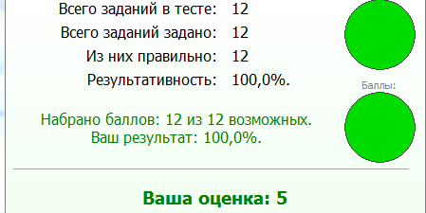
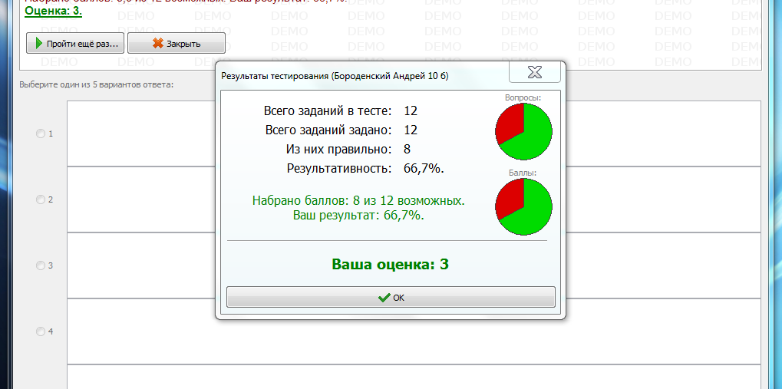
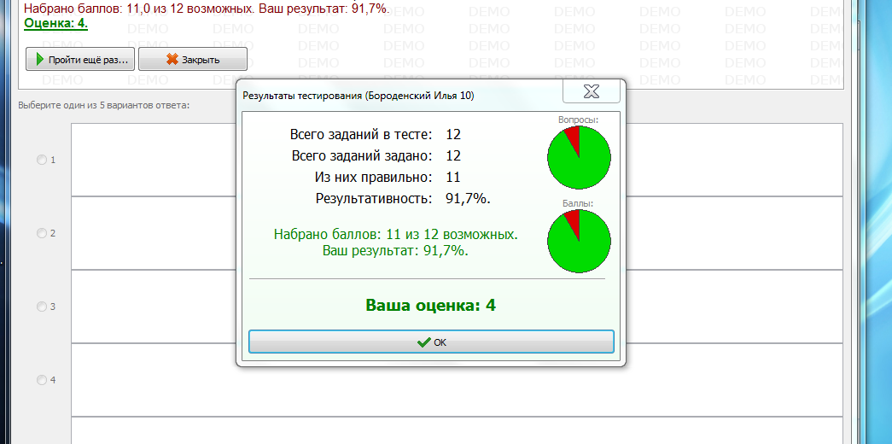
Частичные результаты работ:

Slide 9
Спасибо за внимание

